Slide 1

Тема № 45. Создание образа для обучения расследованию инцидентов ИБ
Тимин Александр Б21-515
Кошельков Сергей Б21-515
Руководитель:
Нестор Владимир Олегович

Slide 2

АКТУАЛЬНОСТЬ
Наглядное представление способов расследования инцидентов ИБ
Пример атаки на современную версию ОС
Уникальность на фоне существующих аналогов

Slide 3




Аналоги
Anti-Malware (YouTube)
Полосатый ИНФОБЕЗ (YouTube)
BIS TV (YouTube)

Slide 4
ЦЕЛЬ ПРОЕКТА
Создать образ, по которому будет возможно обучение расследованию инцидентов информационной безопасности.

Slide 5
ЗАДАЧИ
01
Проектирование и настройка локальной сети.
02
Изучение политик логирования в ОС семейства Windows.
Настройка политик логирования на тестируемой машине.
03
Изучение методов совершения инцидентов ИБ.
Проектирование собственной атаки.
04
Совершение атаки согласно построенной схеме.
05
Непосредственно расследование инцидента.

Slide 6
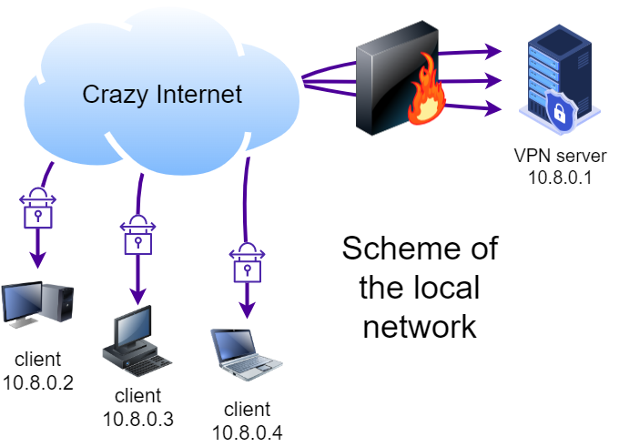
1. Локальная сеть
Спроектирована и реализована локальная сеть с использованием технологии VPN
(Virtual Private Network)

Slide 7
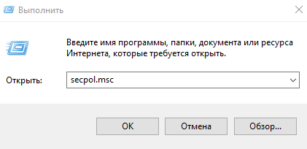
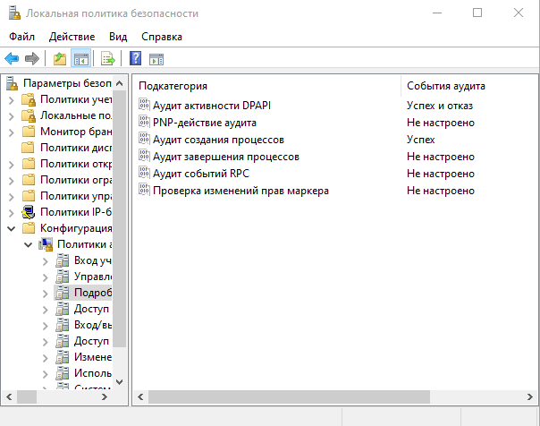
2. Настройка политик логирования
Включаем необходимые политики.
Настраиваем события аудита.

Slide 8
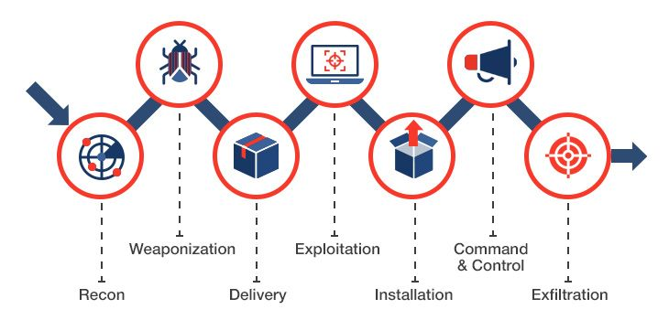
3. Построение атаки
Рассмотрена общая схема построения атаки (Cyber KillChain)

Slide 9
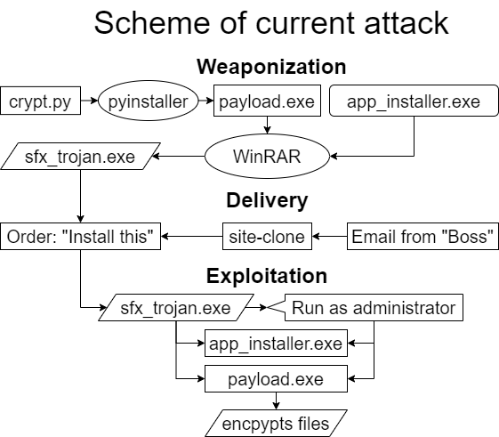
3. Построение атаки
Определена цель атаки: шифрование файлов на компьютерах вымышленной компании «Corporation»
Построена схема атаки на основании изученного материала

Slide 10
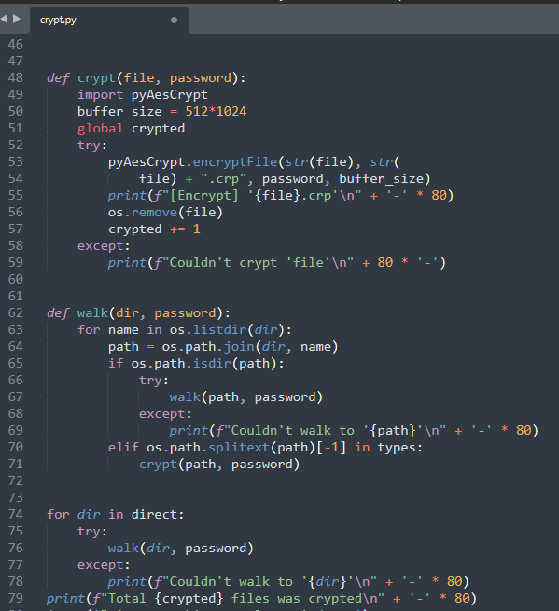
4. Атака
Пишем код шифровальщика на Python 3.9
(библиотека pyAesCrypt)

Slide 11
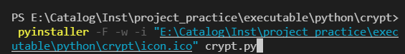
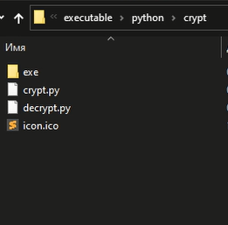
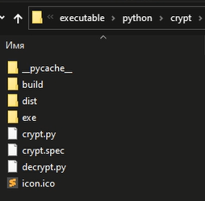
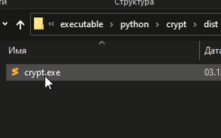
4. Атака
Конвертируем скрипт в исполняемый файл при помощи утилиты pyinstaller
(не забываем «глушить» окно выполнения программы, чтобы скрыть выполнение скрипта)

Slide 12
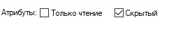
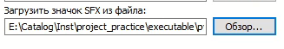
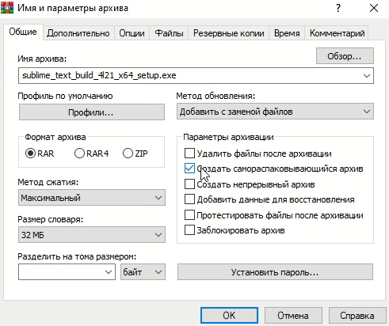
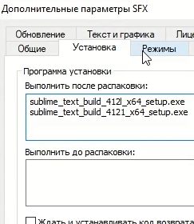
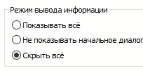
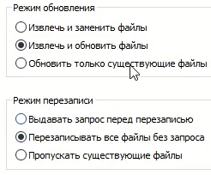
4. Атака
Создаем самораспаковывающийся архив WinRAR со скрытыми файлами: шифровальщик и настоящий установщик.
Специальным образом настраиваем архив.

Slide 13
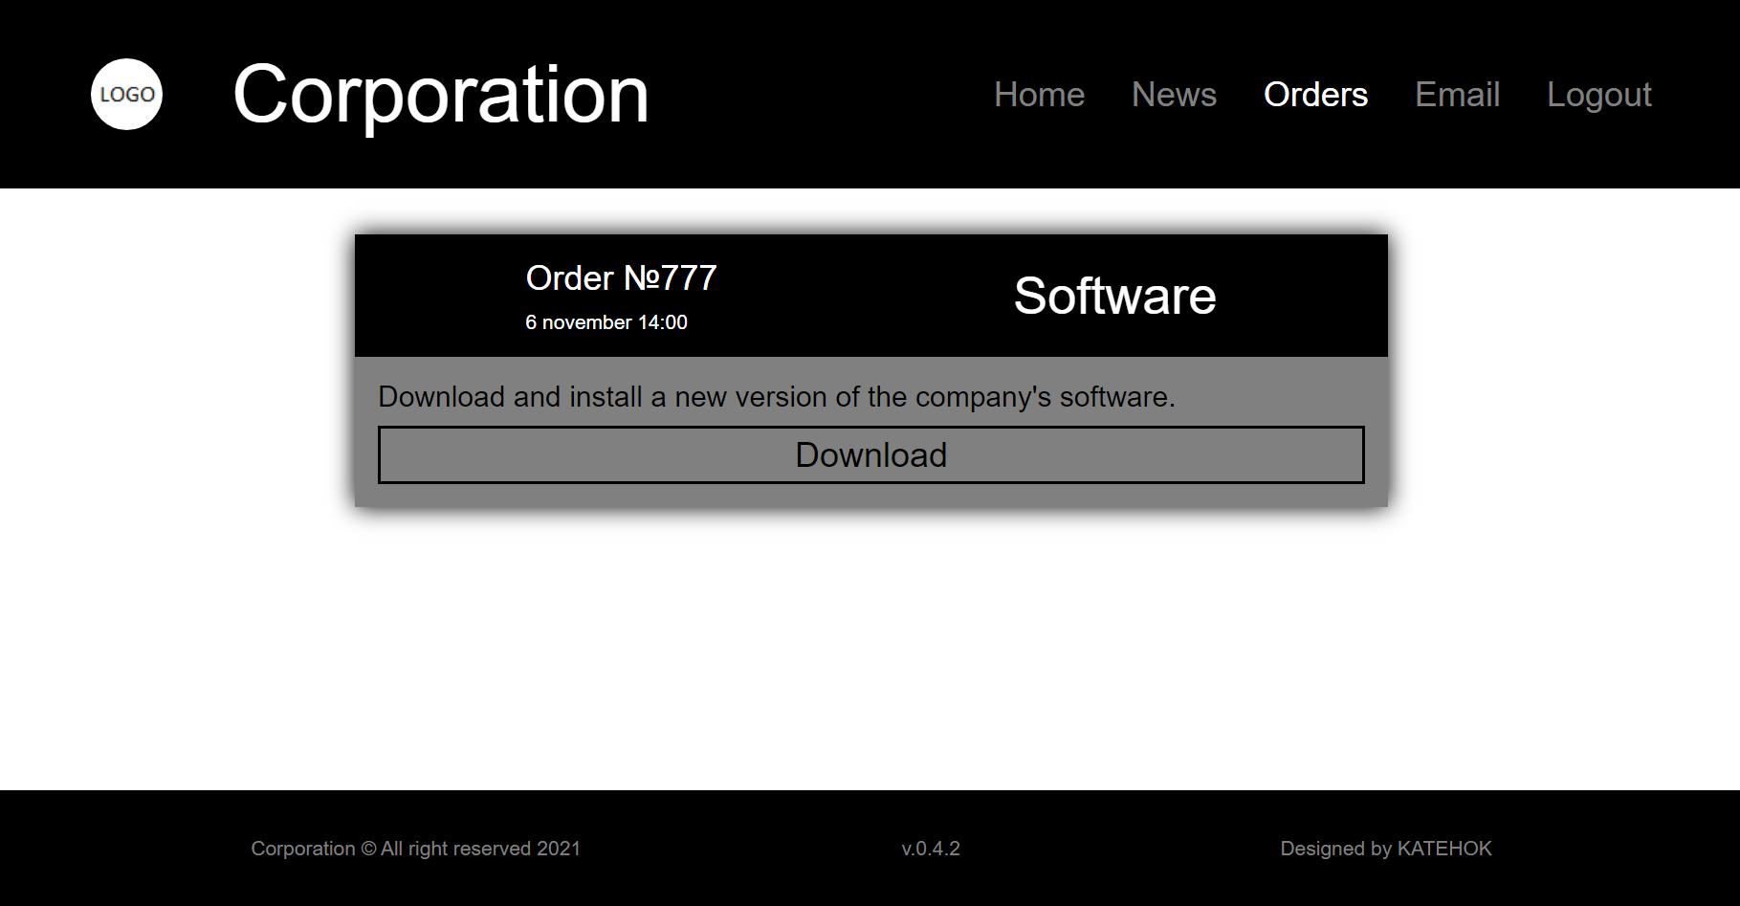
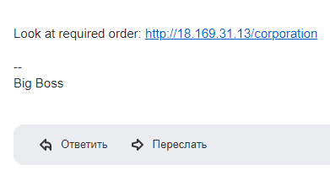
4. Атака
Немного «фишинга»:
Создаем сайт – клон корпоративного портала вымышленной компании, загружаем на него наш троян
Рассылаем на почтовые ящики электронные письма (якобы от имени начальника) с ссылкой на наш сайт

Slide 14
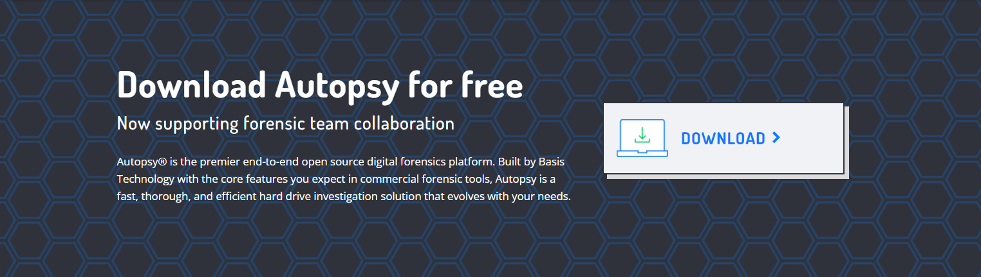
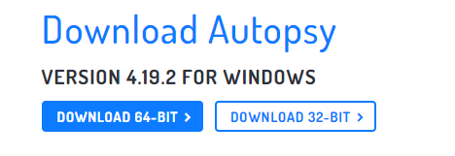
5. Расследование инцидента
Загружаем утилиту Autopsy с официального сайта https://www.autopsy.com/

Slide 15
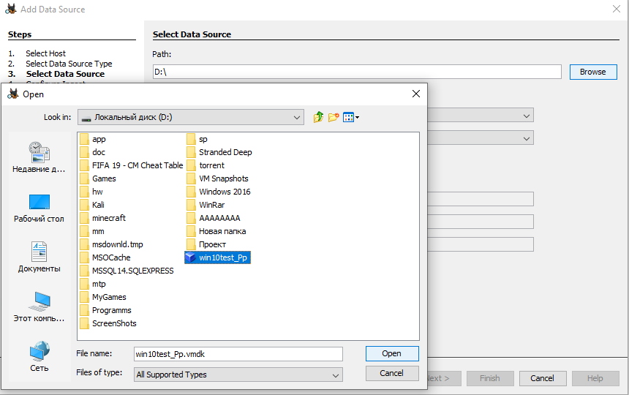
5. Расследование инцидента
Создаем новое расследование и добавляем образ исследуемой системы.

Slide 16
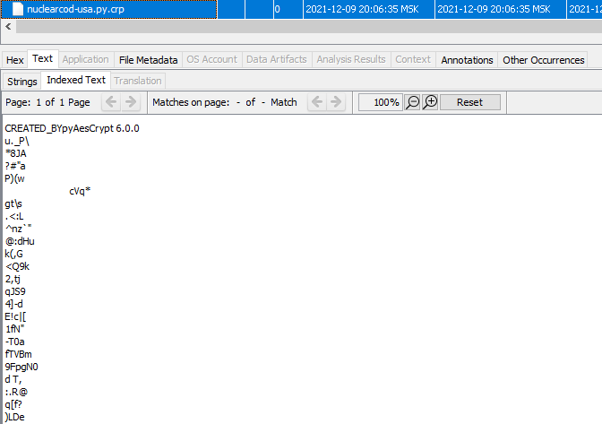
5. Расследование инцидента
Изучаем “атакованные” файлы
CREATED BYpyAesCrypt 6.0.0
…
What is it?

Slide 17
5. Расследование инцидента
Первые атакованные файлы
Виновник?

Slide 18
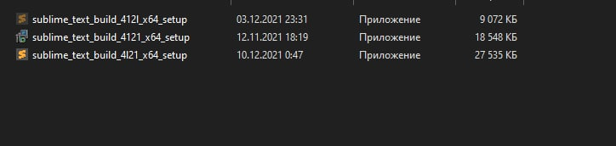
5. Расследование инцидента
Он не так прост, как кажется.

Slide 19
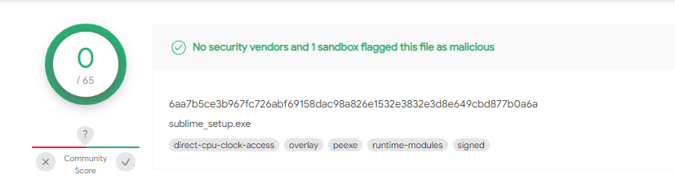
5. Расследование инцидента
Установщик 4121 чист.

Slide 20
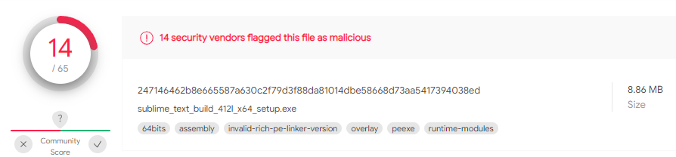
5. Расследование инцидента
А вот 412l уже не внушает доверия. Изучим детальнее

Slide 21
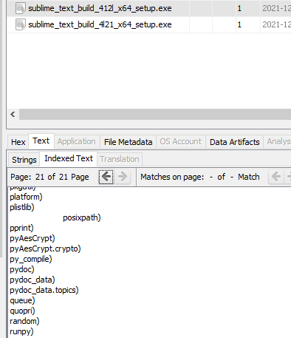
5. Расследование инцидента
pyAesCrypt в установщике. Что это?

Slide 22
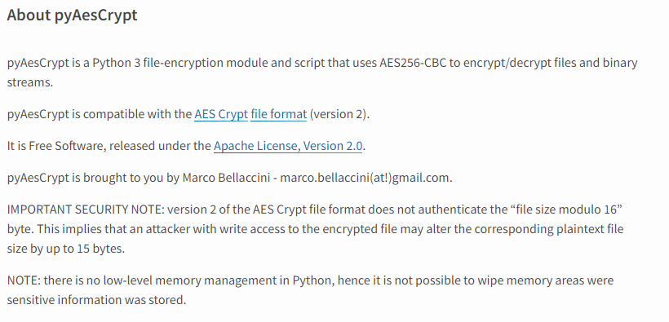
5. Расследование инцидента
Находим информацию об этой библиотеке Python.
Похоже, это источник нашей беды.

Slide 23
РЕЗУЛЬТАТЫ
Выполнены все 5 поставленных задач.
Задел для дальнейшего продолжения работы над проектом:
Расширение списка практикуемых атак.
Более детальная настройка сети и политик безопасности.
Совершенствование в расследовании инцидентов ИБ.

Slide 24





Репозиторий с материалами проекта на GitHub
Сайт – клон
(по умолчанию выключен, если что, обращайтесь – включим:D)
Case Autopsy
Feedback (telegram)

